Slide 1
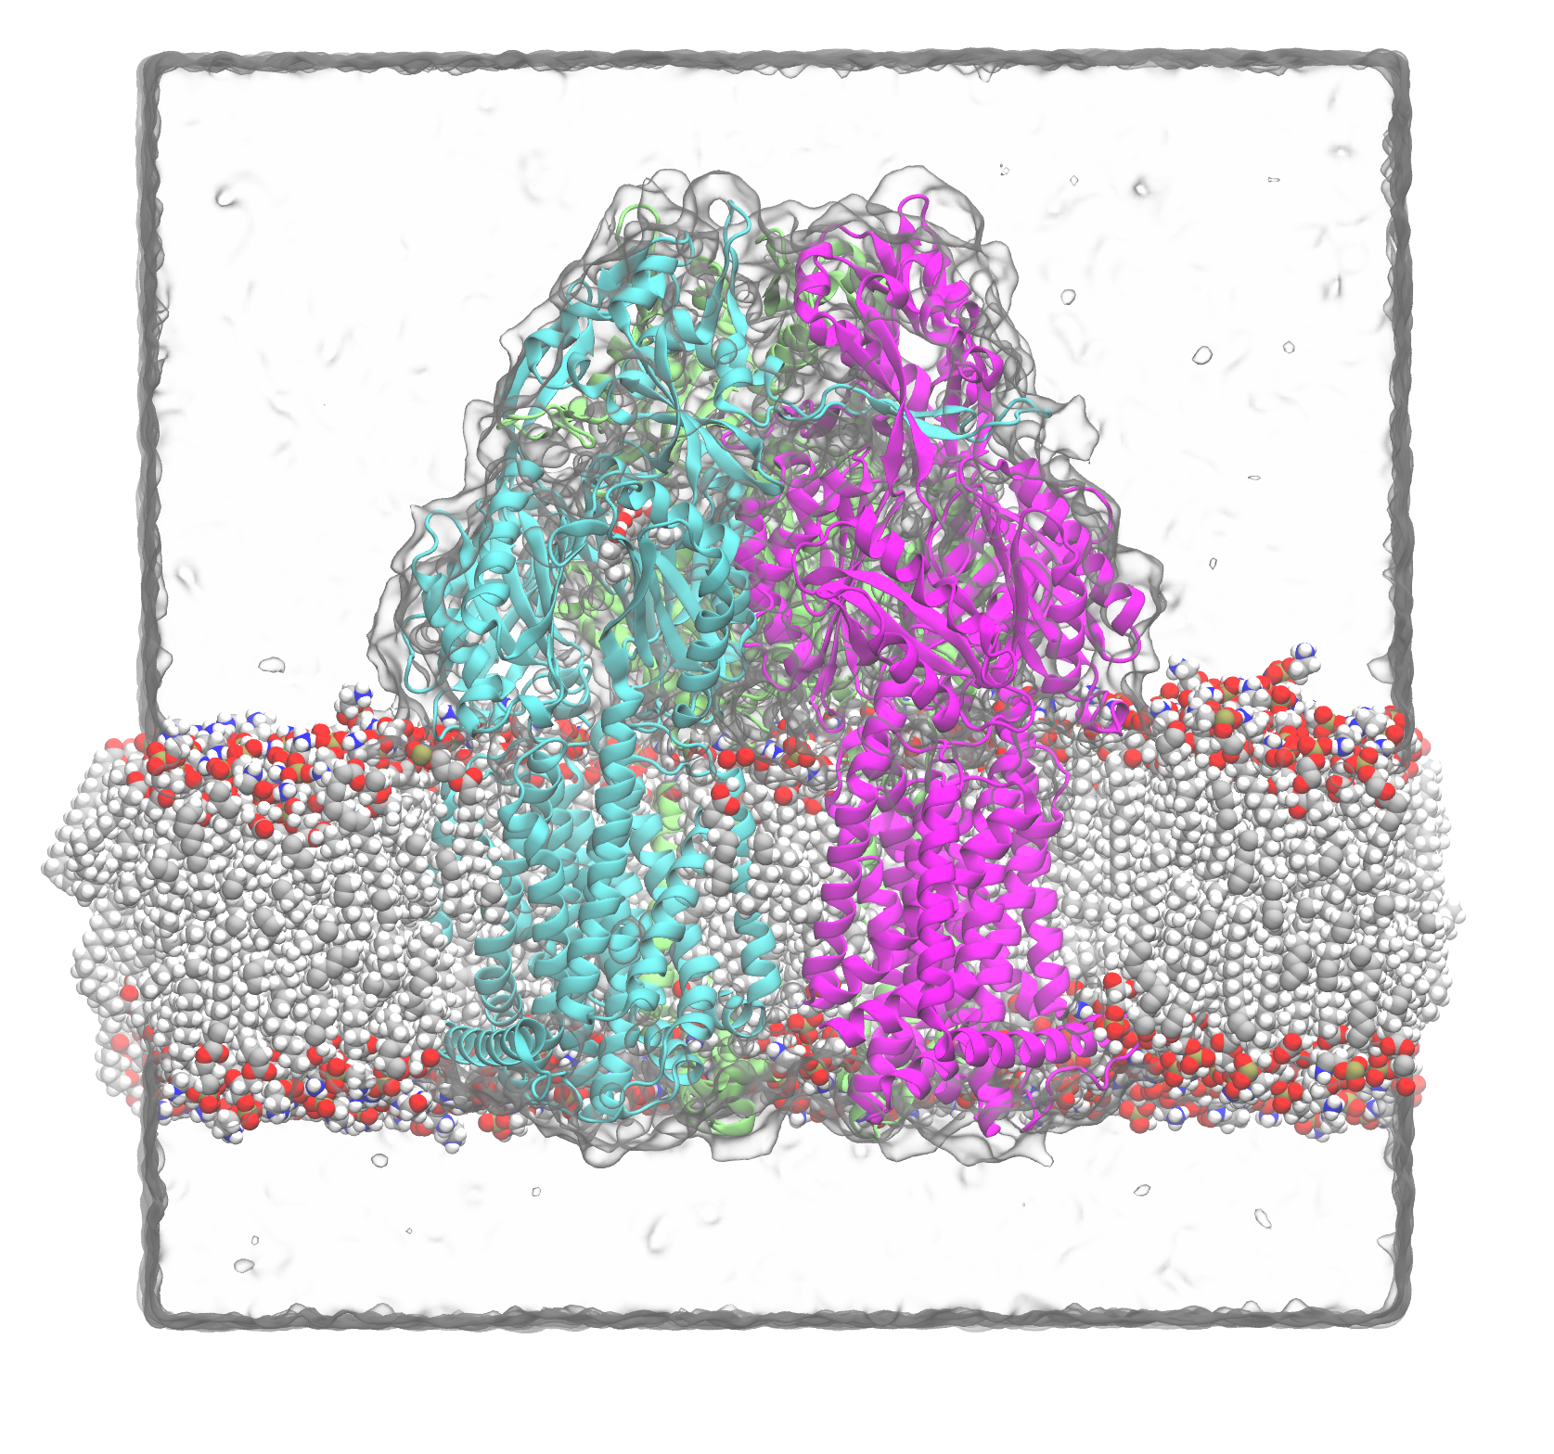
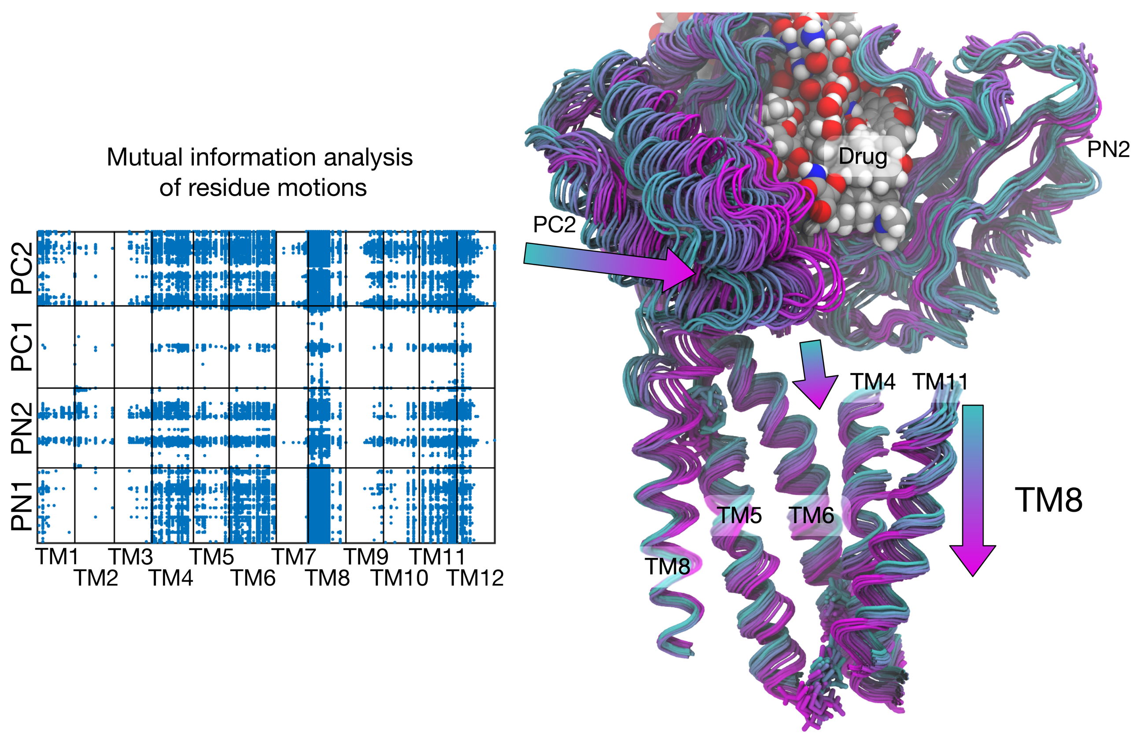
シミュレーション
データサイエンス
観測
迅速化・自動化
仮説提案、フィードバック

